Slide 1
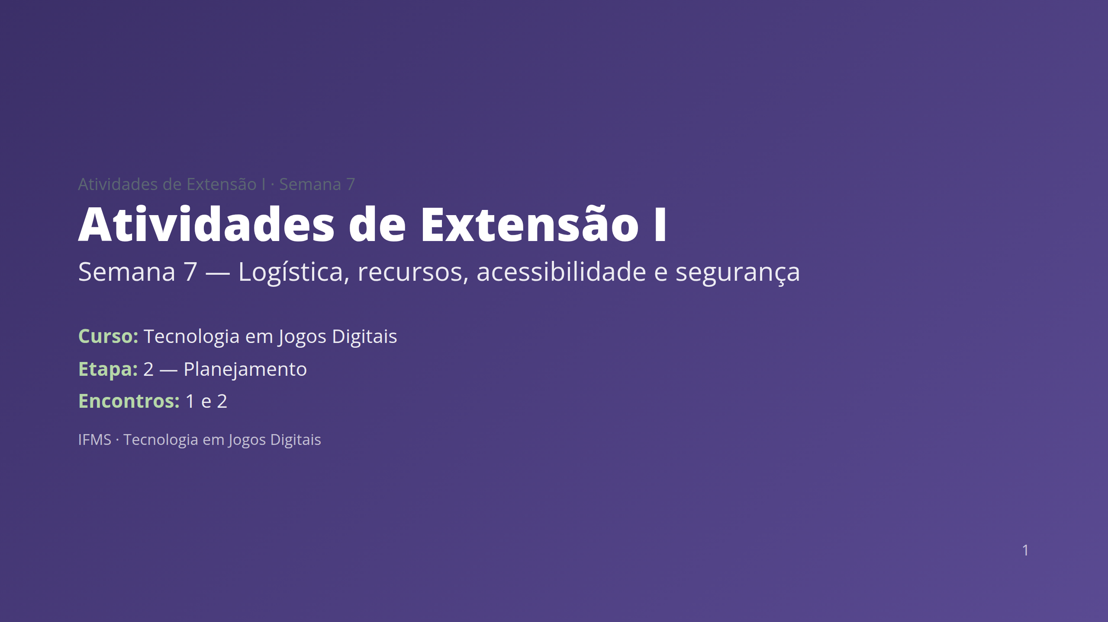

Slide 2
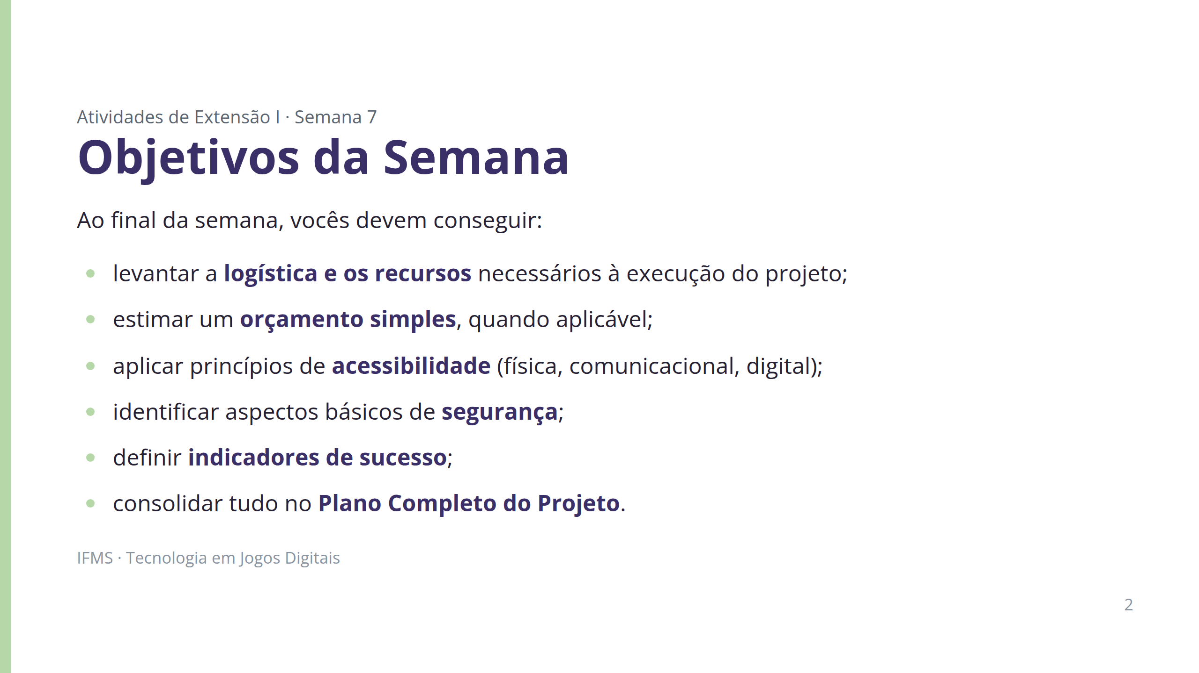

Slide 3
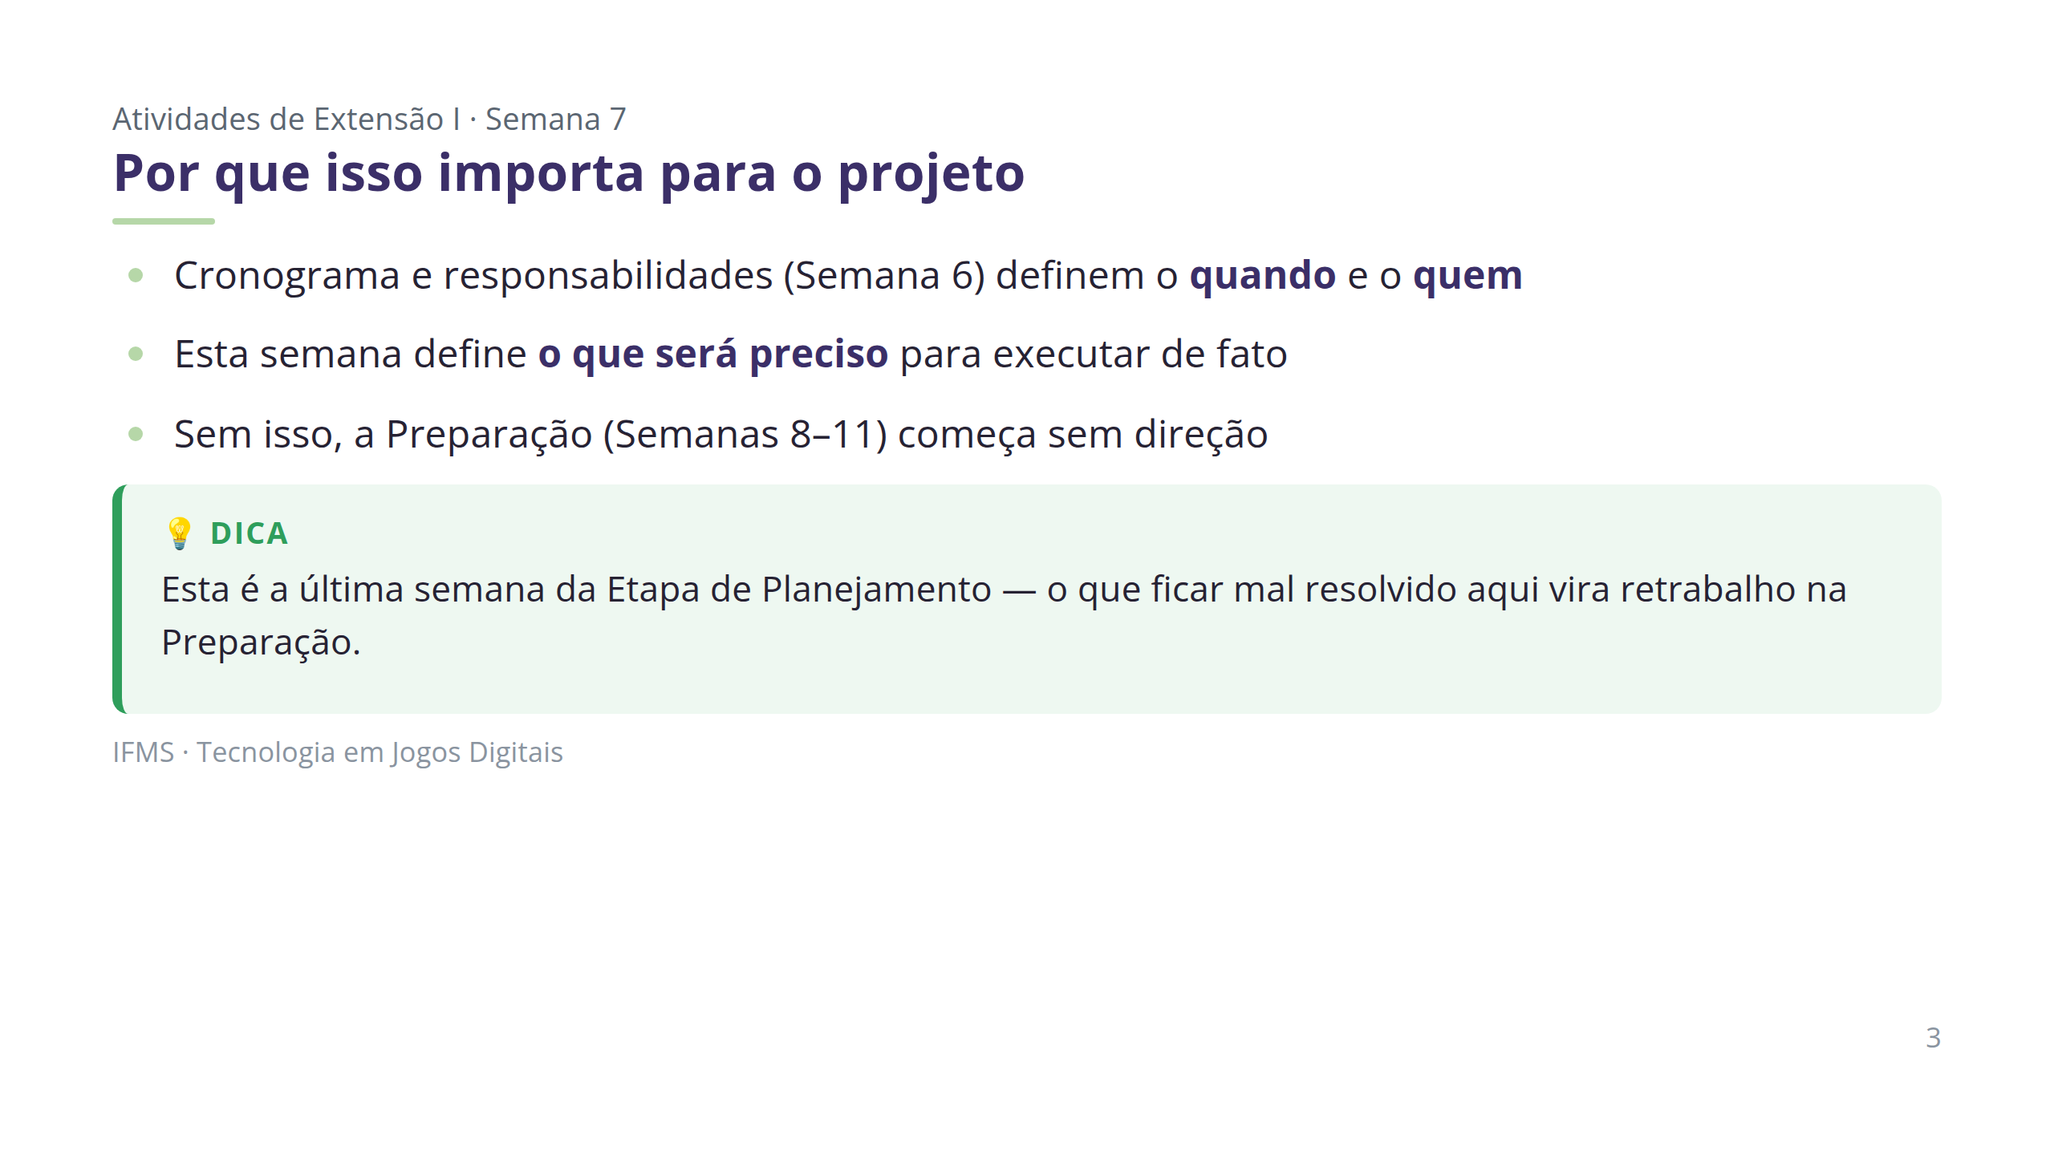

Slide 4
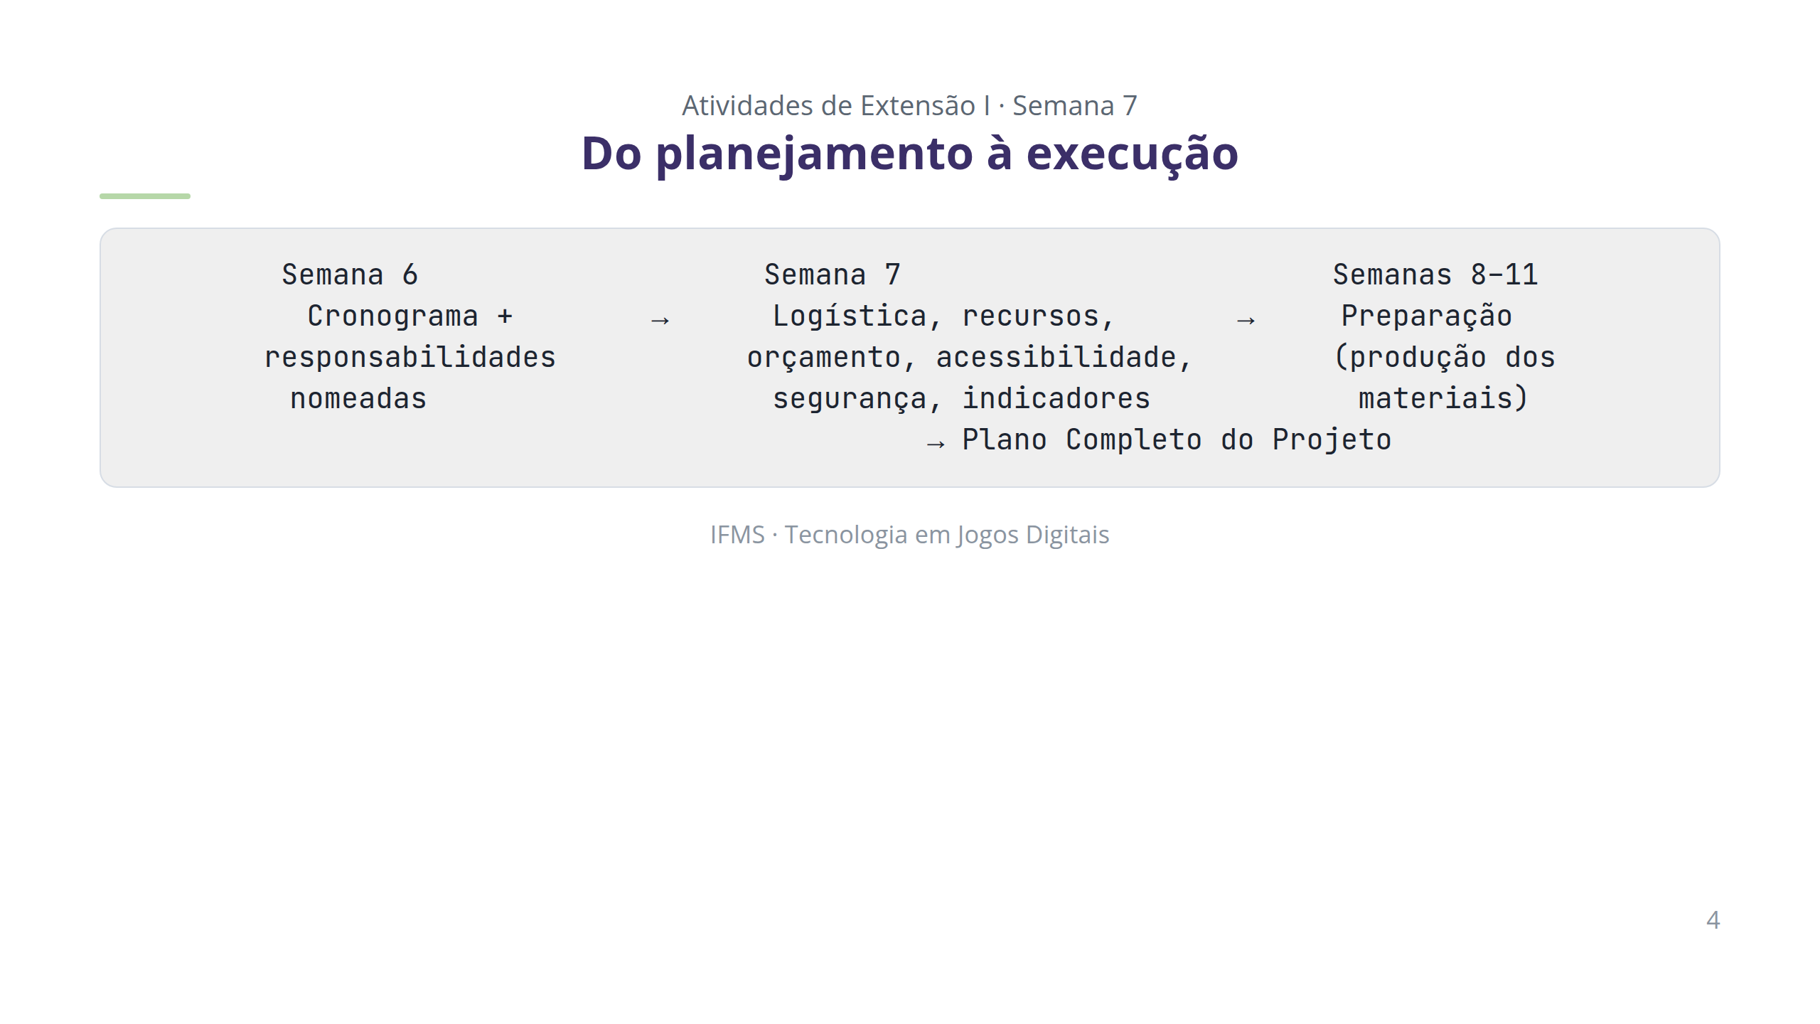

Slide 5
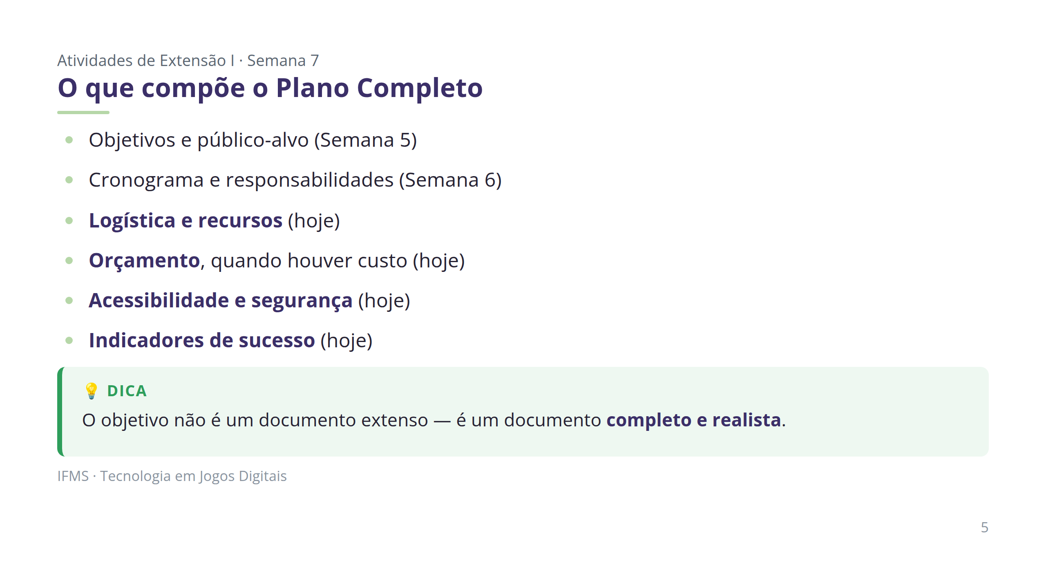

Slide 6
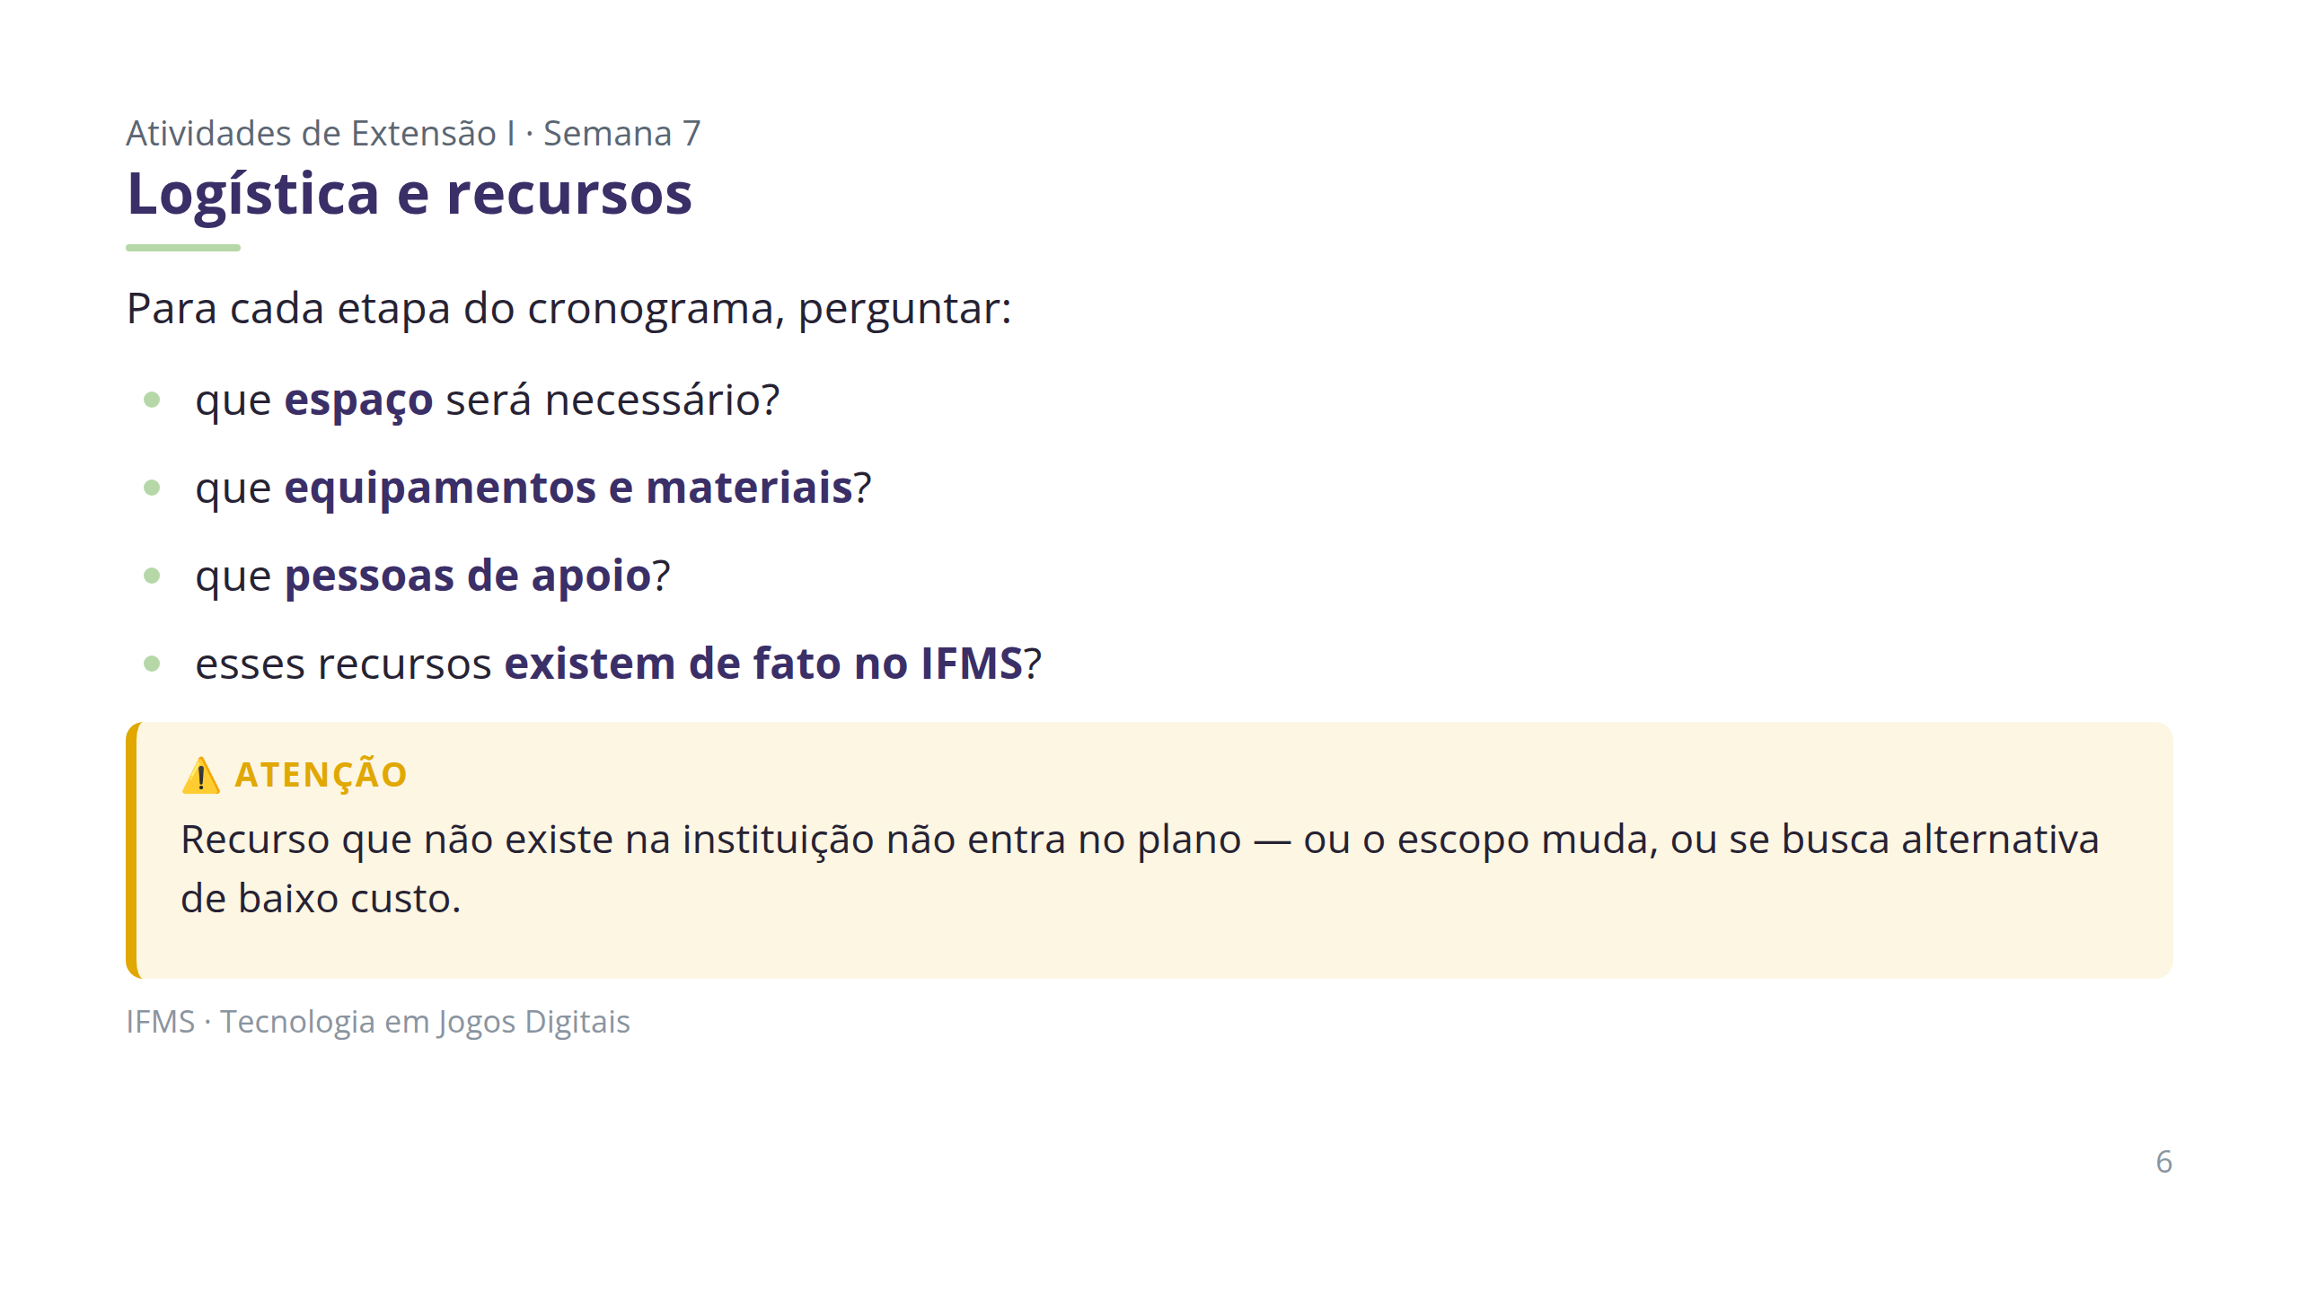

Slide 7
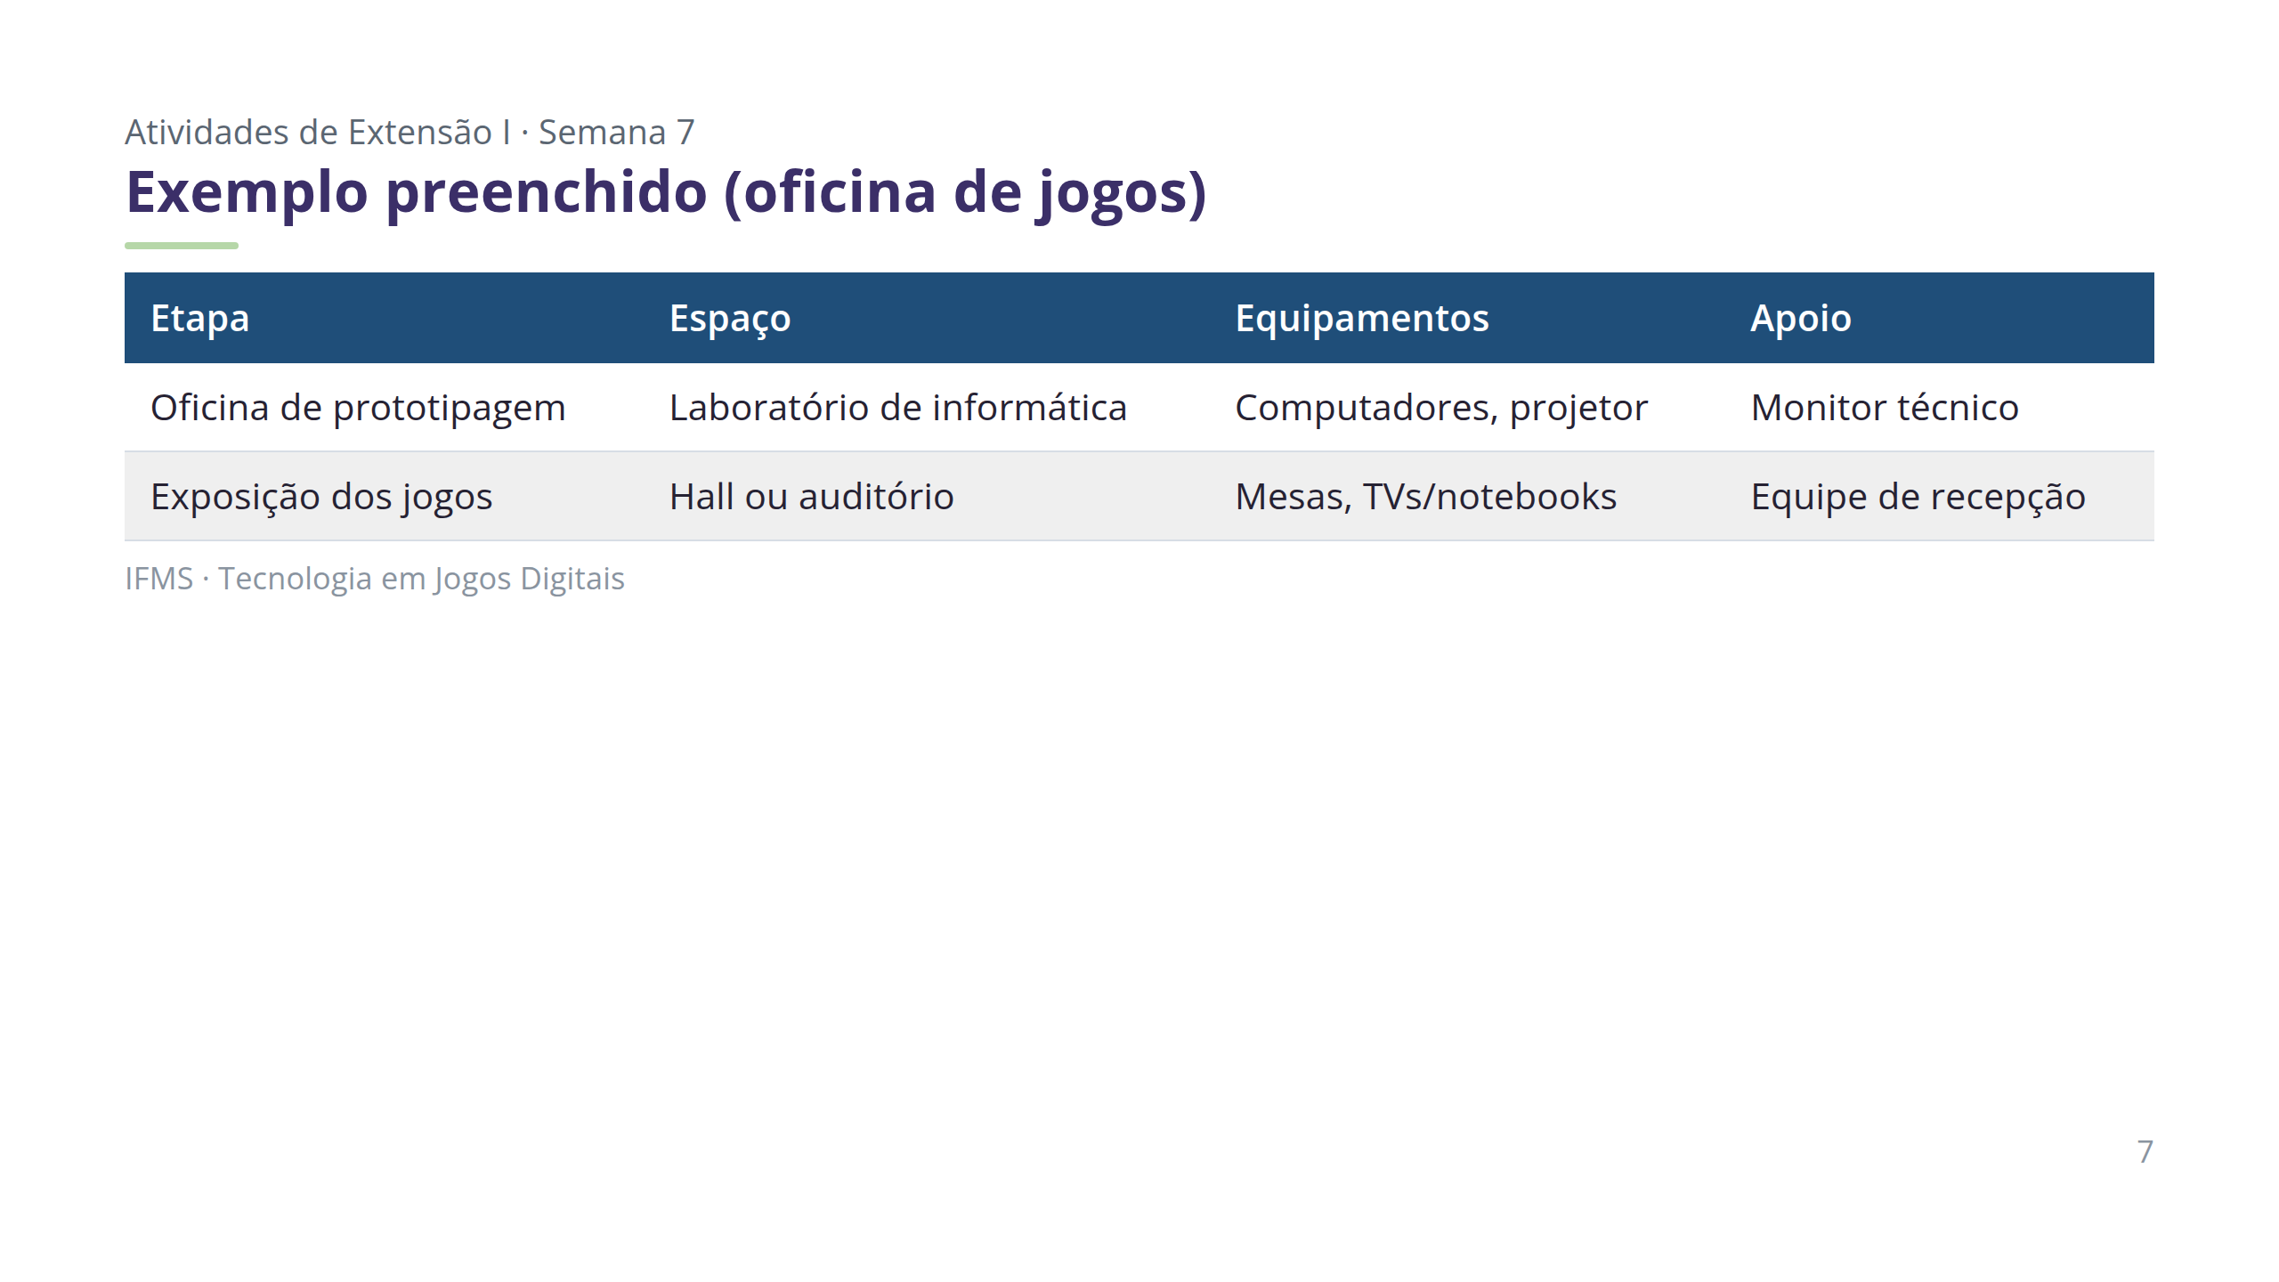

Slide 8
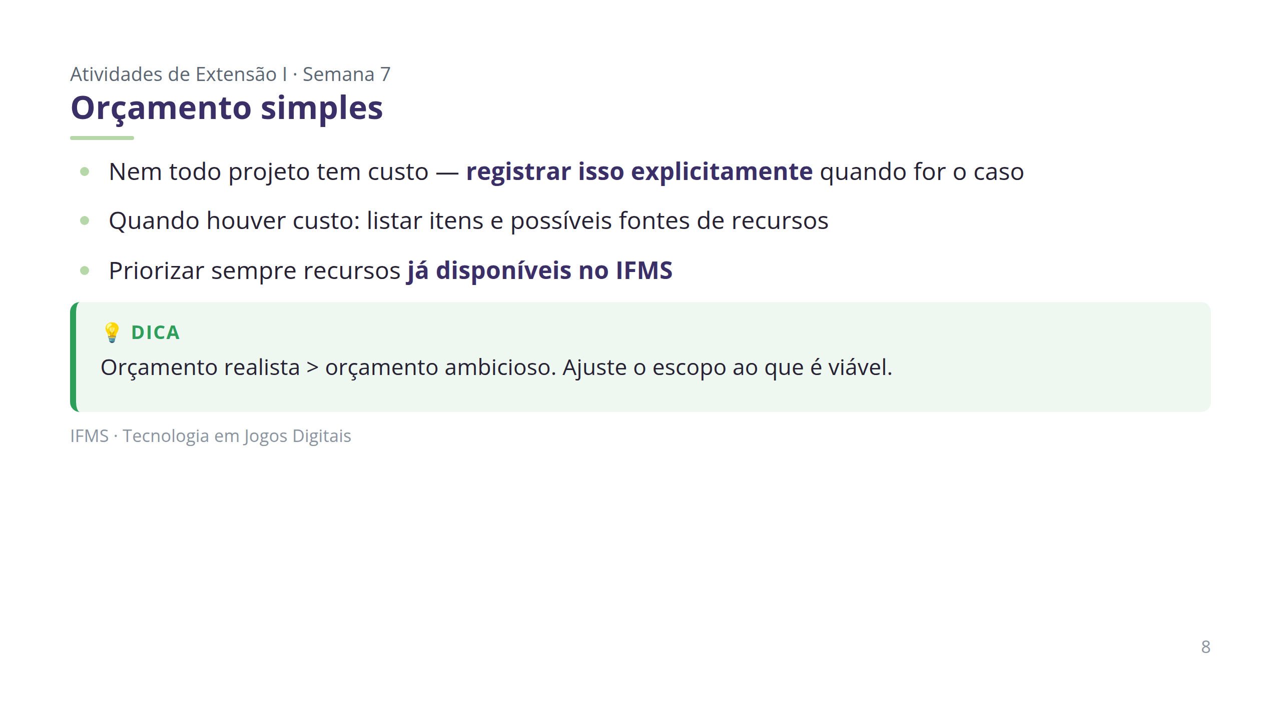

Slide 9
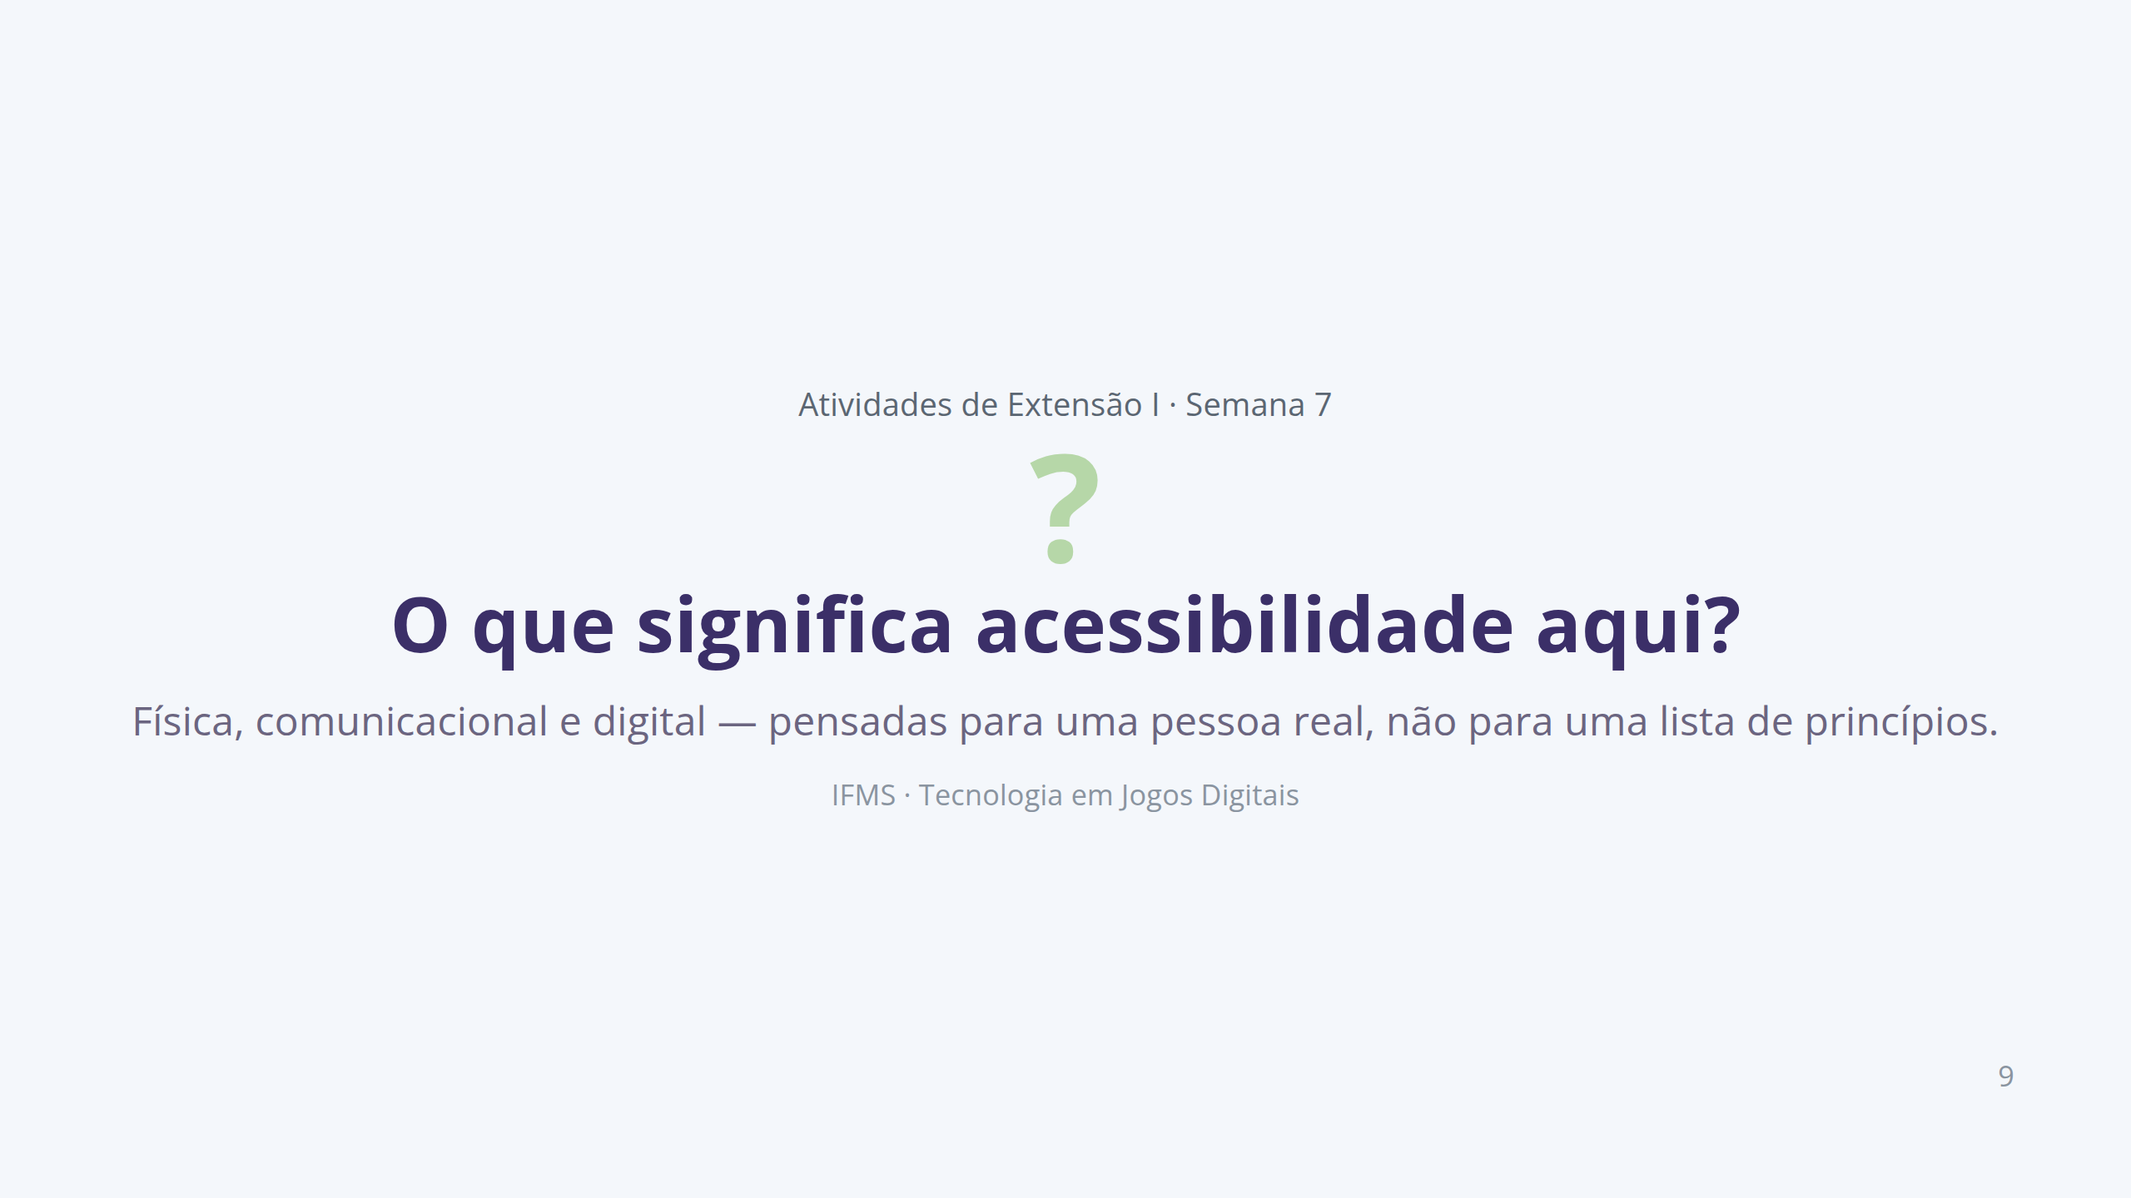

Slide 10
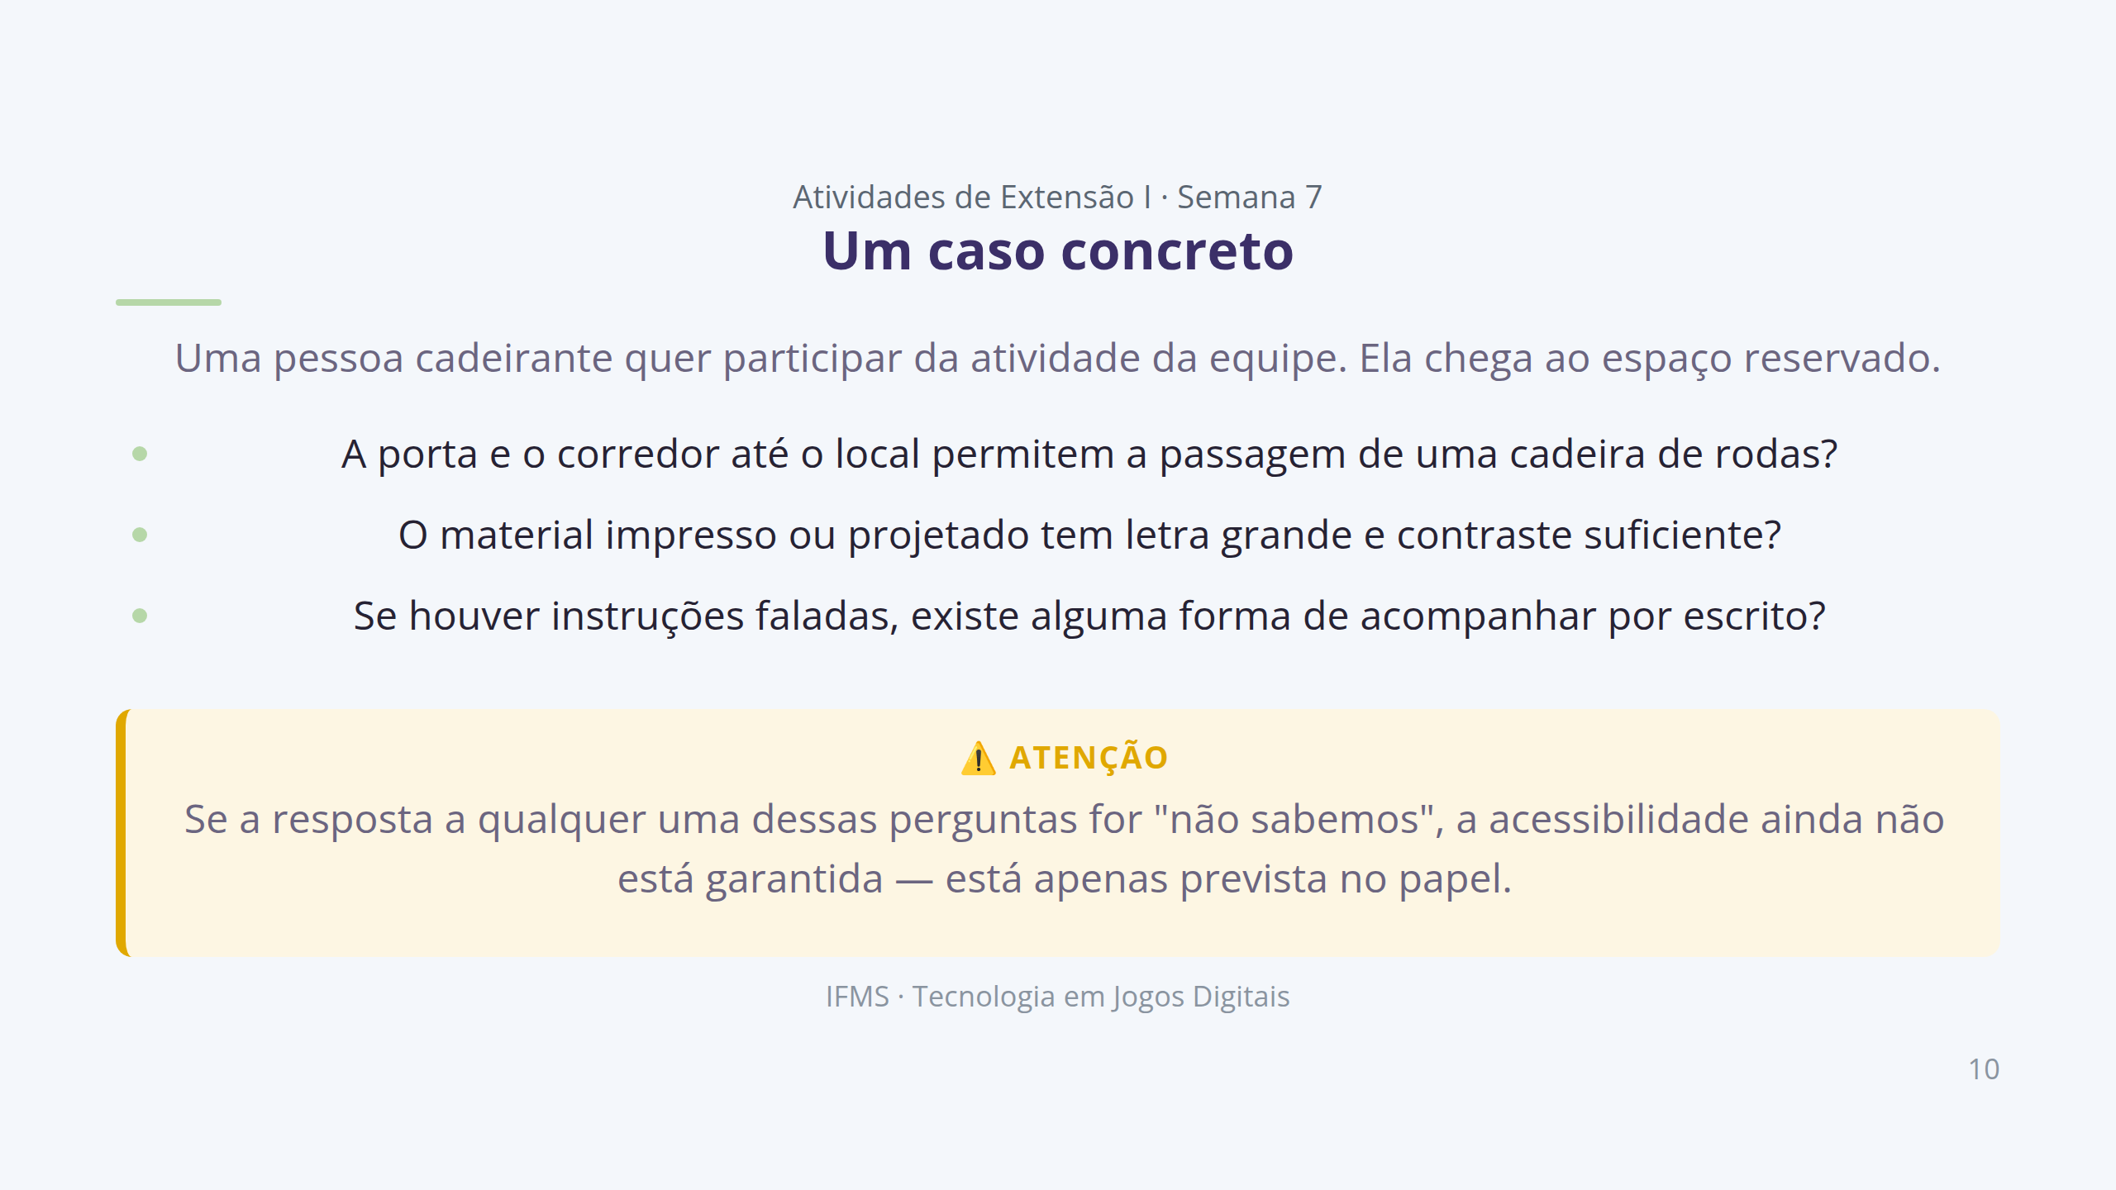

Slide 11
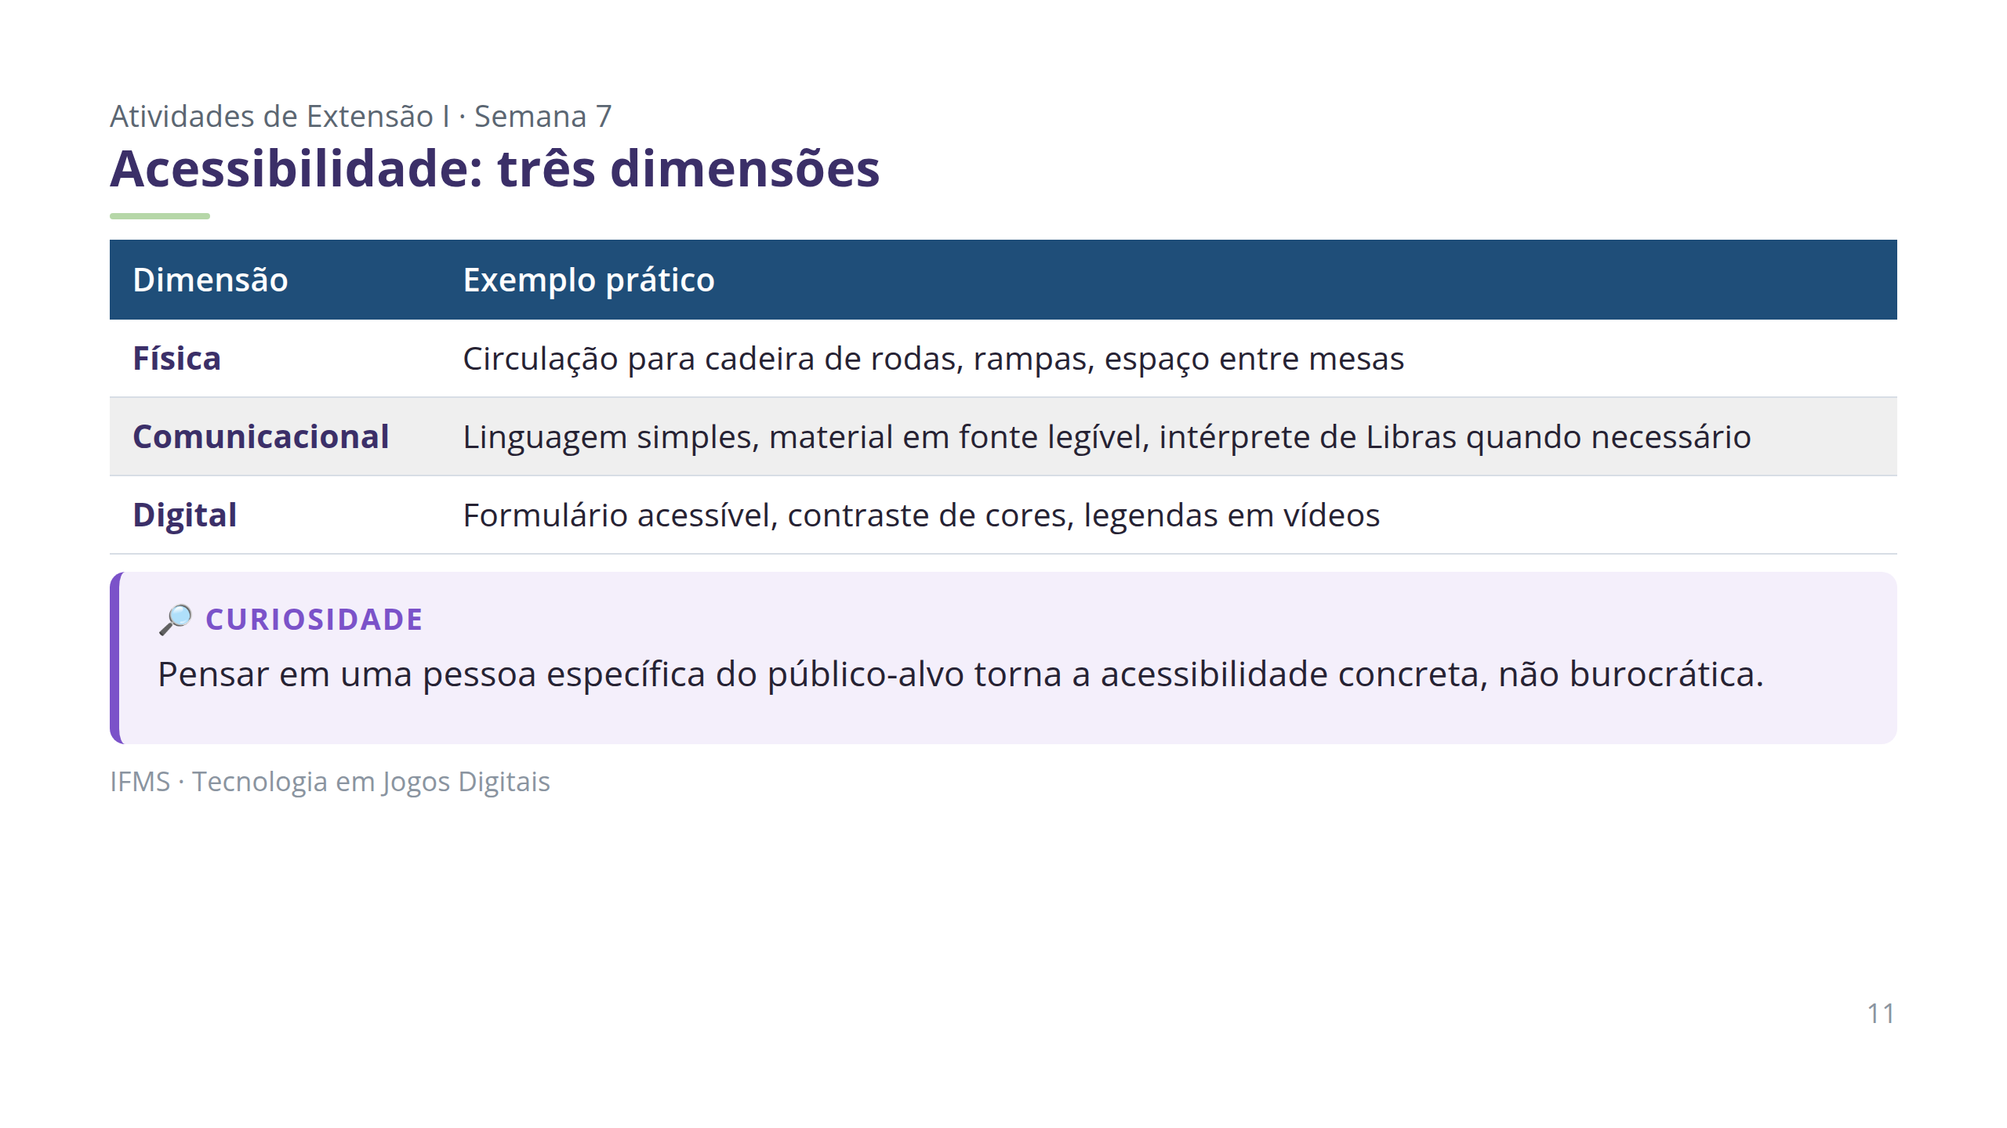

Slide 12
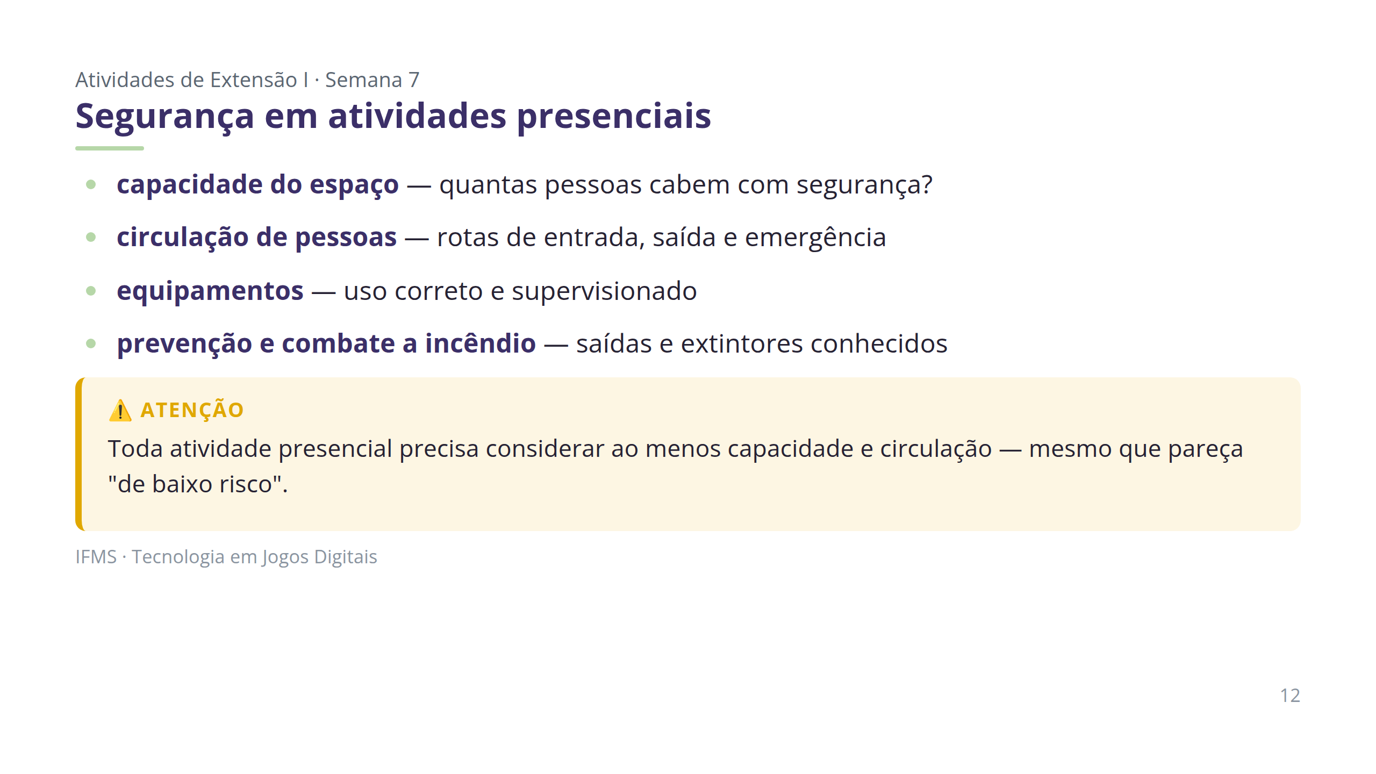

Slide 13
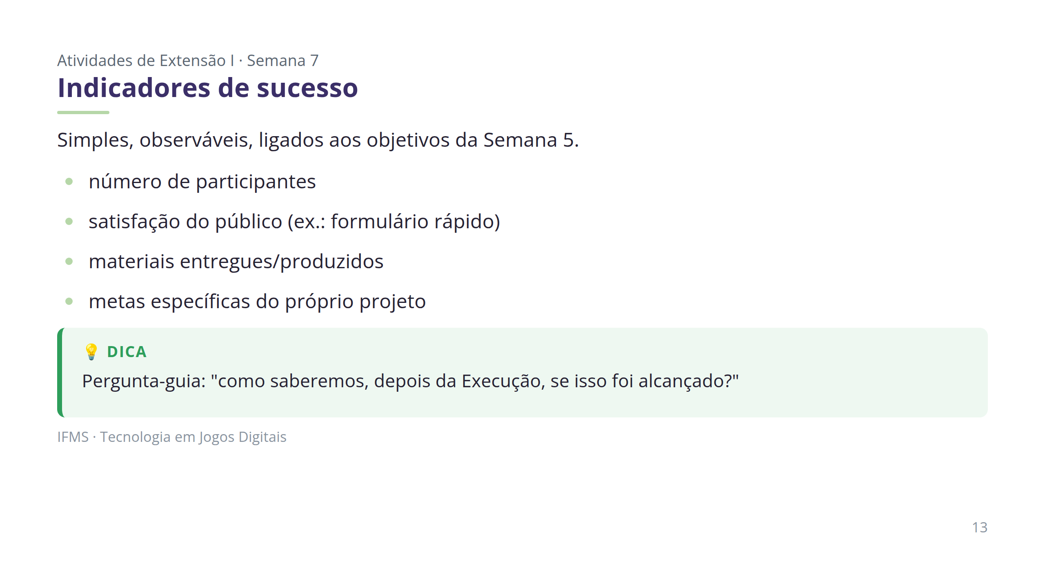

Slide 14
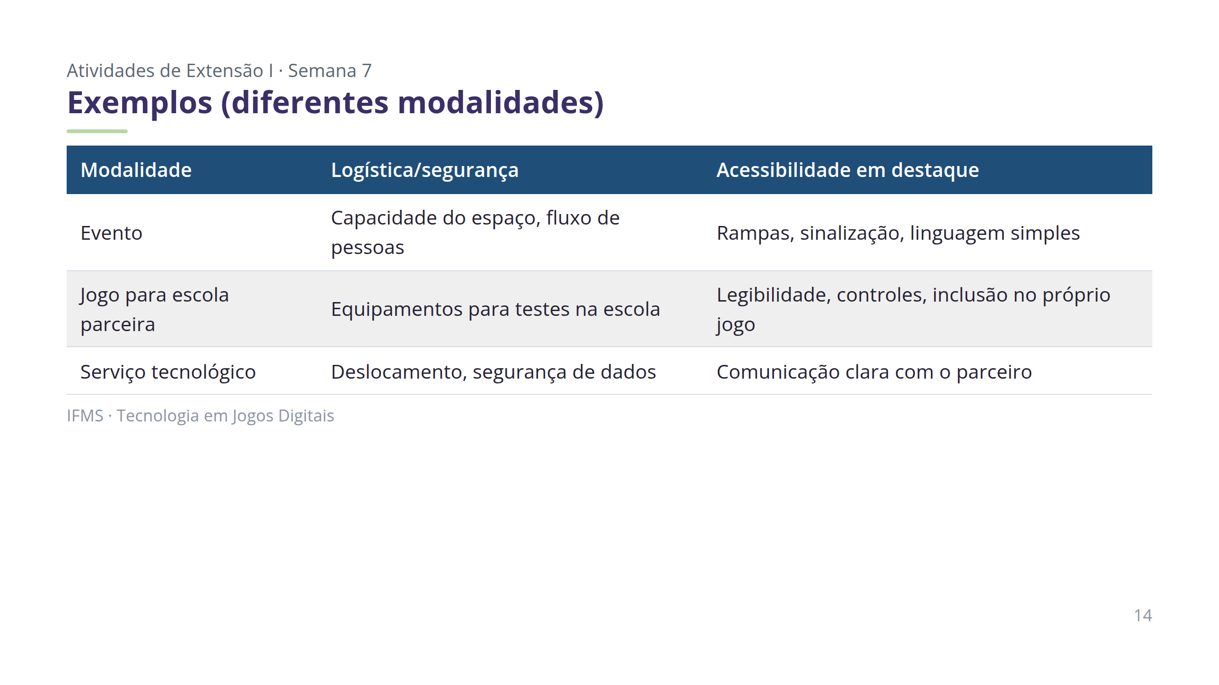

Slide 15
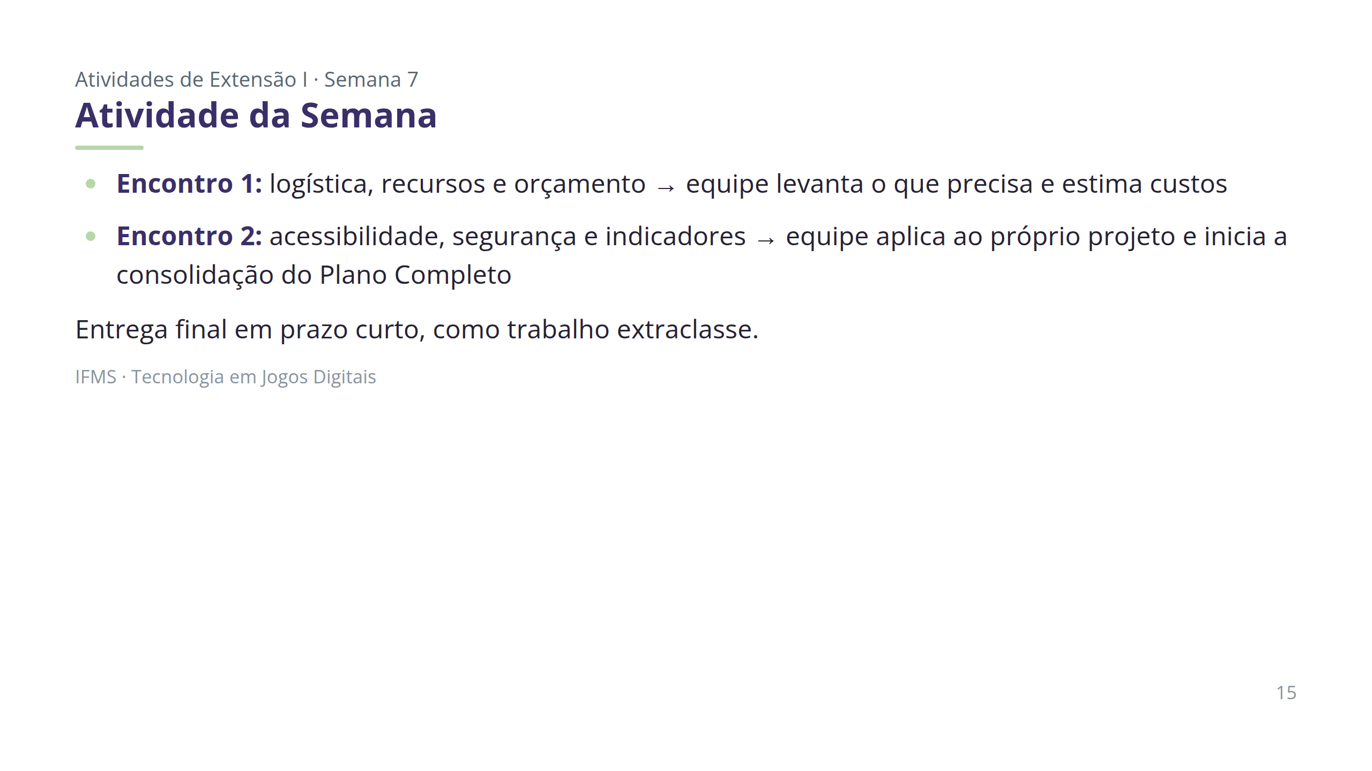

Slide 16
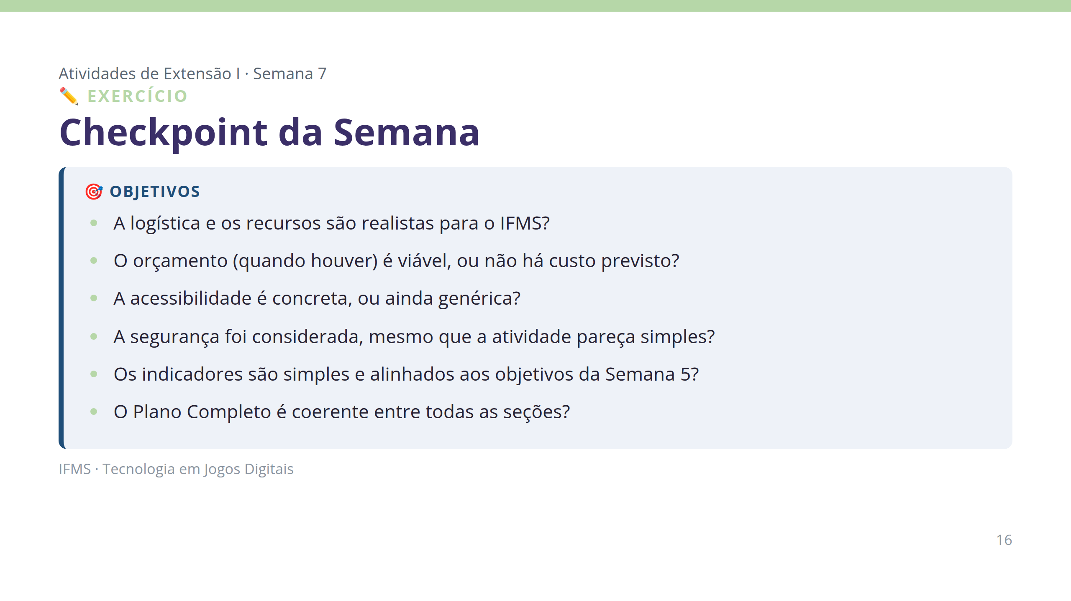

Slide 17
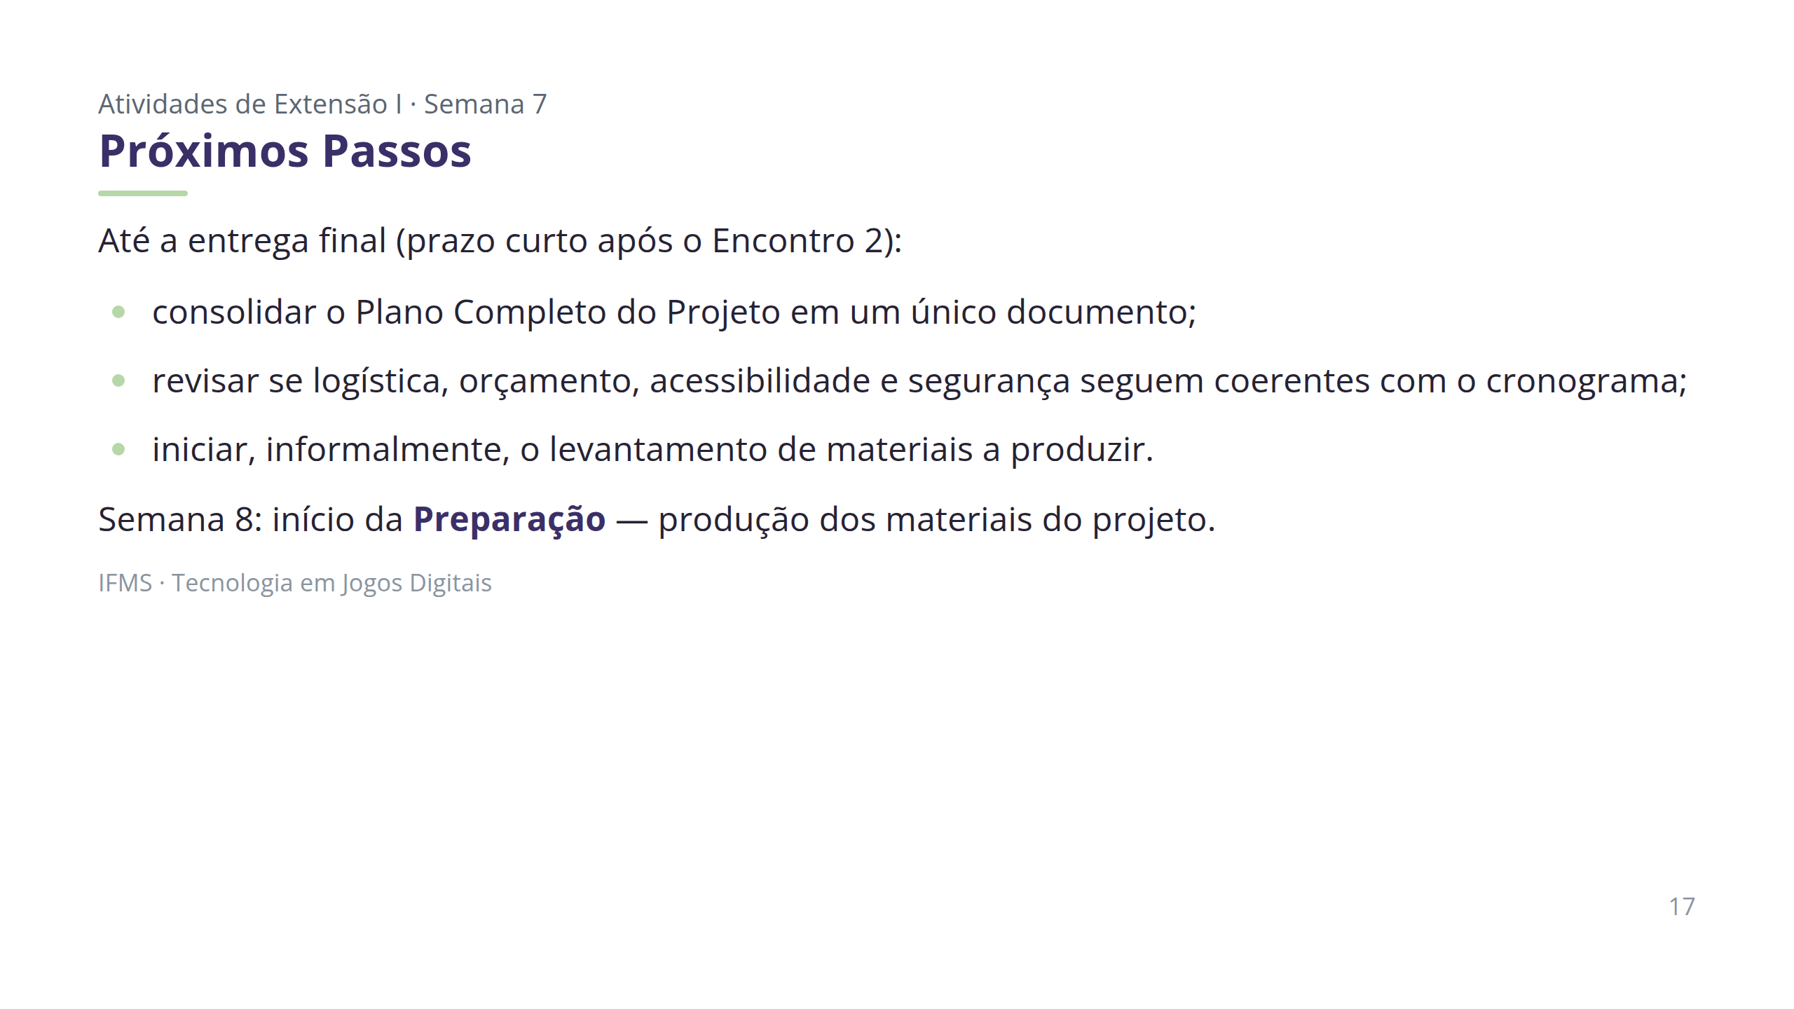

Slide 18
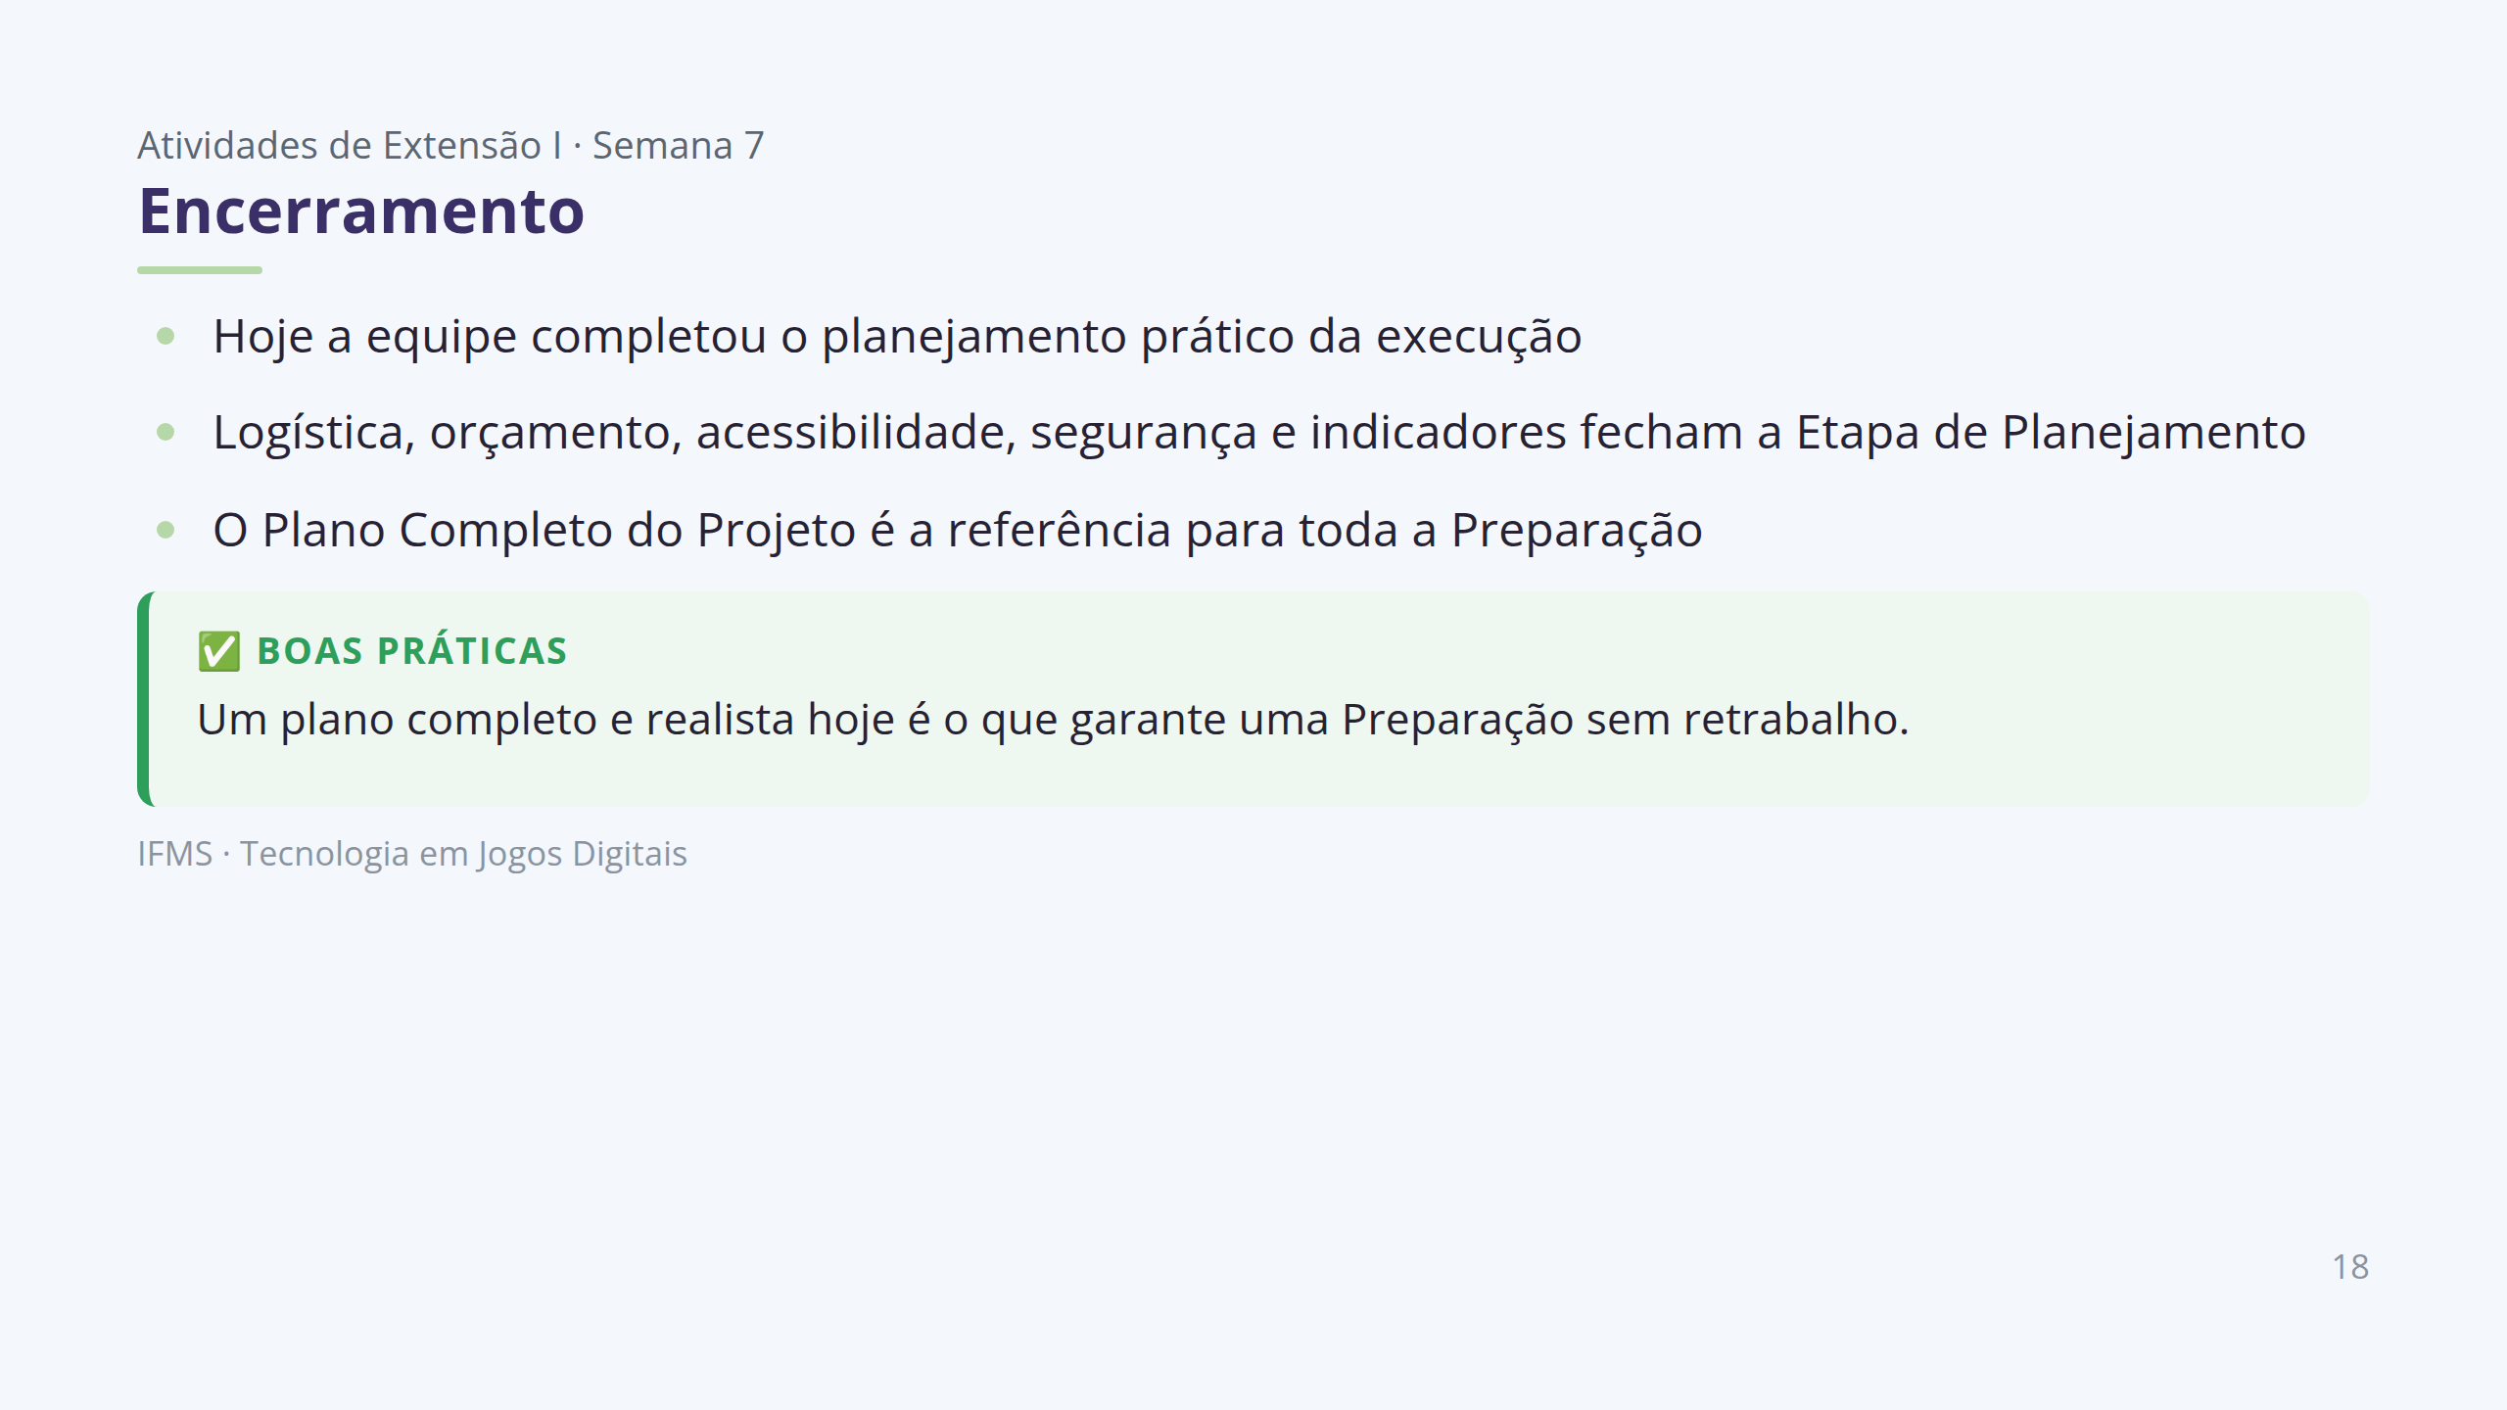
Notes:
# OBSERVAÇÕES PARA O PROFESSOR (não exibir na apresentação) Pontos de atenção: - Ter em mãos os documentos de objetivos, público-alvo, cronograma e responsabilidades das Semanas 5 e 6. - Levar checklist de logística e recursos com exemplo preenchido (universo de jogos digitais). - Preparar síntese de acessibilidade com pelo menos um caso concreto/realista discutido coletivamente — não apenas lista de princípios abstratos. - Preparar síntese de segurança e prevenção/combate a incêndio adequada ao contexto do IFMS. - Levar modelo de documento único do Plano Completo do Projeto. - Ter critério claro do que caracteriza uma entrega completa, para o checkpoint final do Encontro 2. Dificuldades comuns e como conduzir: - Equipe subestima recursos/logística → confrontar com o cronograma da Semana 6, etapa a etapa. - Orçamento superestimado ou baseado em recursos indisponíveis → apresentar recursos reais do IFMS e ajustar escopo. - Acessibilidade tratada como item burocrático → exigir uma medida concreta por dimensão (física, comunicacional, digital). - Segurança ignorada por parecer "baixo risco" → lembrar que capacidade e circulação devem sempre ser consideradas. - Dificuldade em definir indicadores → partir dos objetivos da Semana 5 e perguntar "como saberemos que foi alcançado?". - Plano consolidado às pressas, com seções incoerentes → reservar tempo do checkpoint final para leitura cruzada antes de aceitar a entrega. Perguntas para estimular discussão: - "Esse recurso existe de verdade no IFMS, ou estamos torcendo para conseguir depois?" - "Se uma pessoa com deficiência quisesse participar amanhã, ela conseguiria?" - "Como vamos saber, depois da Execução, se este projeto deu certo?" Avaliação nesta semana: encerramento do ciclo de observação do critério Planejamento (15% do peso total), segundo a Rubrica de Avaliação — objetivos claros, público-alvo definido, cronograma realista, responsabilidades nominais, riscos, acessibilidade e segurança explícitos. Observa-se também Gestão do Projeto (consolidação objetiva dos checkpoints anteriores) e Trabalho em Equipe (participação de todos na consolidação do plano). Fonte: Plano Semanal Semana 7, Cronograma.

